Slide 1
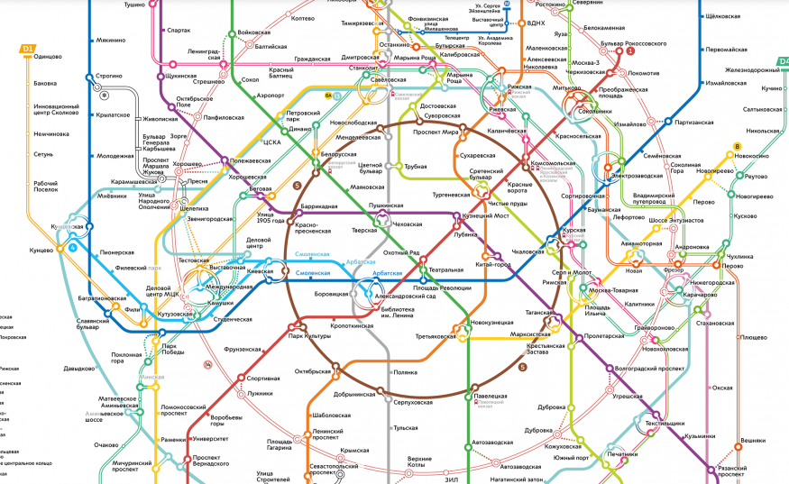





GatherRound - приложение для отслеживания событий и оптимизации места встречи
Иван Захаров
Цель проекта: создать приложение, которое упростит компаниям из нескольких друзей поиск культурного события (концерта, фестиваля, выставки) для встречи. Место выбирается так, чтобы время, потраченное на дорогу каждым участником было примерно одинаковым. В качестве транспорта рассматривается метрополитен как самый доступный.
Задачи:
Разработать прототип приложения
Разработать и внедрить дизайн приложения
Доработать приложение и реализовать оптимальный алгоритм построения маршрутов
Протестировать приложение;
Опубликовать приложение в RuStore.
Android – наиболее распространенная ОС для мобильных устройств
Для быстрого и удобного взаимодействия пользователей с контентом.
Язык разработки : Kotlin
Kotlin - приоритетный язык разработки под Android.
Отличается лаконичностью и хорошей поддержкой в IDE.
API Яндекс Карт
для построения
оптимальных маршрутов
API KudaGo для получения данных
о событиях
RuStore - российский магазин приложений для мобильных устройств

